Slide 1
Week 11 – opdracht 11.1
Databases, DDL, DML, MUZIEKDATABASE

Slide 2
Opdracht 1
Leid de antwoorden op vraag 1 en 2 af uit de tabellen in de volgende sheet
Vraag 1: Geef voor elk jazz-stuk van niveau A het stuknummer, de titel en de naam van de componist.
Vraag 2: Welke stukken (geef stuknummer en titel) zijn gecomponeerd door een docent van Reijnders’ Muziekschool?

Slide 3
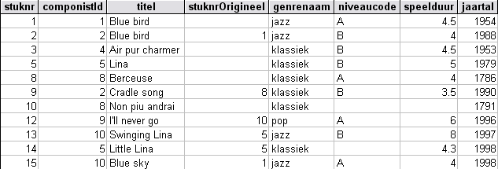
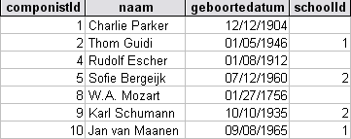

Tabellen opdracht 1
Tabel Componist
Tabel Muziekschool
Tabel Stuk

Slide 4
Opdracht 2
Is de volgorde waarin je CREATE TABLE-statements uitvoert van belang? Zo ja, waarom? Zo nee, waarom niet?
Is de volgorde waarin je INSERT-statements uitvoert van belang? Zo ja, waarom? Zo nee, waarom niet?
Check je antwoord met de drie tabellen van opdracht 1, wat gebeurt er als je die in een andere volgorde aanmaakt ? En wat gebeurt er als je rijen toevoegt eerst aan de tabel Stuk (nieuw stuk van een nieuwe componist!)

Slide 5
Opdracht 3
Stel dat niet de naam van een muziekschool uniek is, maar de combinatie van naam en plaats. Hoe dwing je dat af in het CREATE TABLE statement van de tabel Muziekschool?
Geef aan hoe je de volgende beperkingsregel afdwingt in het CREATE TABLE statement van de tabel Stuk: een stuk is nooit een bewerking van zichzelf.
Gegeven is de volgende beperkingsregel: een bewerking is altijd gemaakt van een origineel, en dus nooit van een andere bewerking. Beschrijf zo precies mogelijk wat betekent dit voor de tabel Stuk

Slide 6
Opdracht 3 antwoorden
CONSTRAINT ak_Muziekschool UNIQUE (naam, plaatsnaam)
CONSTRAINT ck_Bewerking CHECK (stuknr <> stuknrOrigineel)
Een stuk waarvan het stuknummer voorkomt in de kolom stuknrOrigineel mag zelf geen bewerking zijn. Voor zo’n stuk moet in de kolom stuknrOrigineel een NULL-waarde staan.

Slide 7
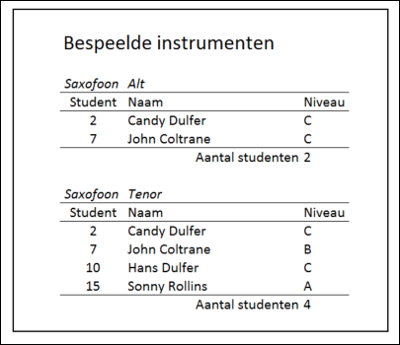
Opdracht 4
Uitbreiden van de muziekschool database
Breid de muziekschool database uit met de tabellen Student en StudentBespeeltInstrument van Oefenopgave 1 week 10 (maak het DDL-script, inclusief PK en FK en voer het uit)
Populeer de nieuwe tabellen conform het overzicht (maak het DML-script en voer het uit)
(op de volgende dia staat de uitwerking van
oefenopgave 1 week 10)

Slide 8
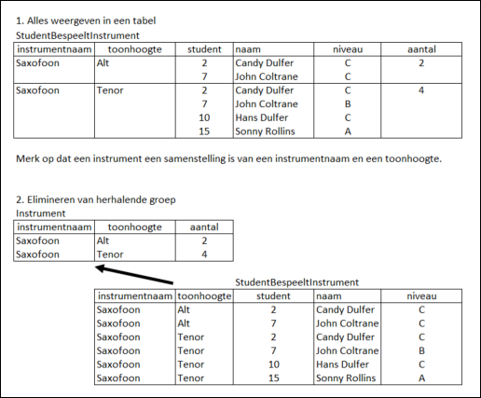
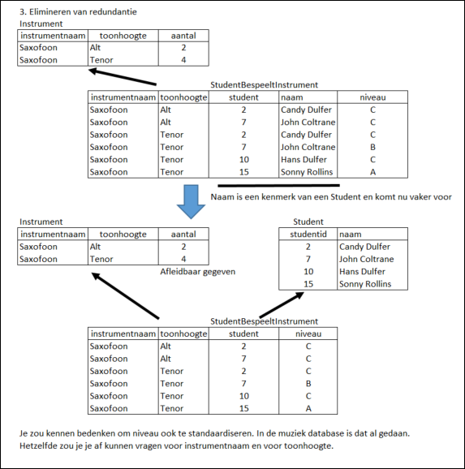
Oefenopgave 1 Week 10

Slide 9
Uitwerking Oefenopgave 1a
Mogelijke uitwerking
Zie bijlage sql script met DDL en DML
create table Student (
studentid numeric(5) not null,
naam varchar(30) not null,
CONSTRAINT PK_STUDENT primary key (studentid)
)
create table StudentBespeeltInstrument (
instrumentnaam varchar(14) not null,
toonhoogte varchar(7) not null,
studentidnumeric(5) not null,
niveaucode char(1) not null,
constraint PK_STUDENTBESPEELTINSTRUMENT primary key (instrumentnaam, toonhoogte, studentid)
)

Slide 10
Uitwerking Oefenopgave 1a
Mogelijke uitwerking
Zie bijlage sql script met DDL en DML
alter table StudentBespeeltInstrument
add constraint FK_STUDSPEELT_REF_NIVEAU foreign key (niveaucode)
references Niveau (niveaucode)
-- on update cascade
alter table StudentBespeeltInstrument
add constraint FK_STUDSPEELT_REF_INSTR foreign key (instrumentnaam, toonhoogte)
references Instrument (instrumentnaam, toonhoogte)
-- on update cascade
alter table StudentBespeeltInstrument
add constraint FK_STUDSPEELT_REF_STUD foreign key (studentid)
references Student (studentid)
-- on update cascade

Slide 11
Uitwerking Oefenopgave 1b
Mogelijke uitwerking
Zie bijlage sql script met DDL en DML
DELETE FROM Student
DELETE FROM StudentBespeeltInstrument
INSERT INTO Student VALUES (2, 'Candy Dulfer')
INSERT INTO Student VALUES (7, 'John Coltrane')
INSERT INTO Student VALUES (10, 'Hans Dulfer')
INSERT INTO Student VALUES (15, 'Sonny Rollins')
INSERT INTO StudentBespeeltInstrument VALUES ('Saxofoon', 'Alt', 2, 'C')
INSERT INTO StudentBespeeltInstrument VALUES ('Saxofoon', 'Alt', 7, 'C')
INSERT INTO StudentBespeeltInstrument VALUES ('Saxofoon', 'Tenor', 2, 'C')
INSERT INTO StudentBespeeltInstrument VALUES ('Saxofoon', 'Tenor', 7, 'B')
INSERT INTO StudentBespeeltInstrument VALUES ('Saxofoon', 'Tenor', 10, 'C')
INSERT INTO StudentBespeeltInstrument VALUES ('Saxofoon', 'Tenor', 15, 'A')

